Slide 1



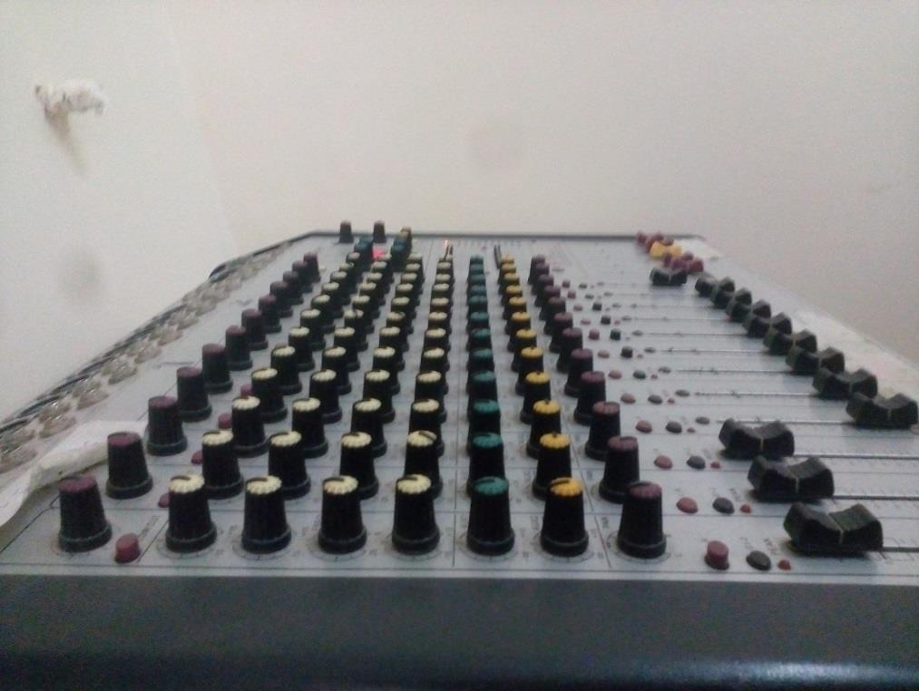

RADYO–TV Alan Şefi:
Serap SÖNMEZ

Slide 2

Radyo-Televizyon, proje çerçevesinde, sanal ve gerçek nesnelerin tasarımını yapma, tasarımları üç boyutlu olarak canlandırma ve canlandırmayı izlenebilir gösteri olarak
hazırlama, kuruluşlar ve yapım şirketlerinde program yapım öncesi, çekim aşaması ve çekim sonrasında içerikle ilgili işleri ve idari işleri yürütme,temel düzeyde teknik cihazları kullanma, araç gereçleri kullanarak stüdyo, çekim platosu ve çekim yapılabilecek her yerde ekip çalışması içinde görüntüleri kamera ile kaydetme, radyo-televizyon ve
prodüksiyon kuruluşları ile organizasyonlarda kurgu yapma, ses ve ışık cihazlarını kullanma, yönetmenin talimatlarına göre teknik işleri yürütme yeterliklerini kazandırmaya yönelik egitim ve öğretim verilen alandır.

Slide 3
TEMEL MESLEK DERSLERİMİZ
(9.SINIF)
RADYO TELEVİZYONUN TEMEL KAVRAMLARI
MESLEKİ GELİŞİM ATÖLYESİ
FOTOĞRAF VE VİDEO İŞLEME
VİDEONUN TEMELLERİ

Slide 4
KAMERA,SES VE IŞIK
KURGU UYGULAMALARI
GÖRSEL EFEKT TEKNİKLERİ

Slide 5
TELEVİZYON HABERCİLİĞİ
KAMERA TEKNİKLERİ
SES VE IŞIK
RADYO TELEVİZYON ELEKTİRİK ELEKTRONİĞİ
DİKSİYON
TV PROGRAM TÜRLERİ

Slide 6
SİNEMA TARİHİ

Slide 7
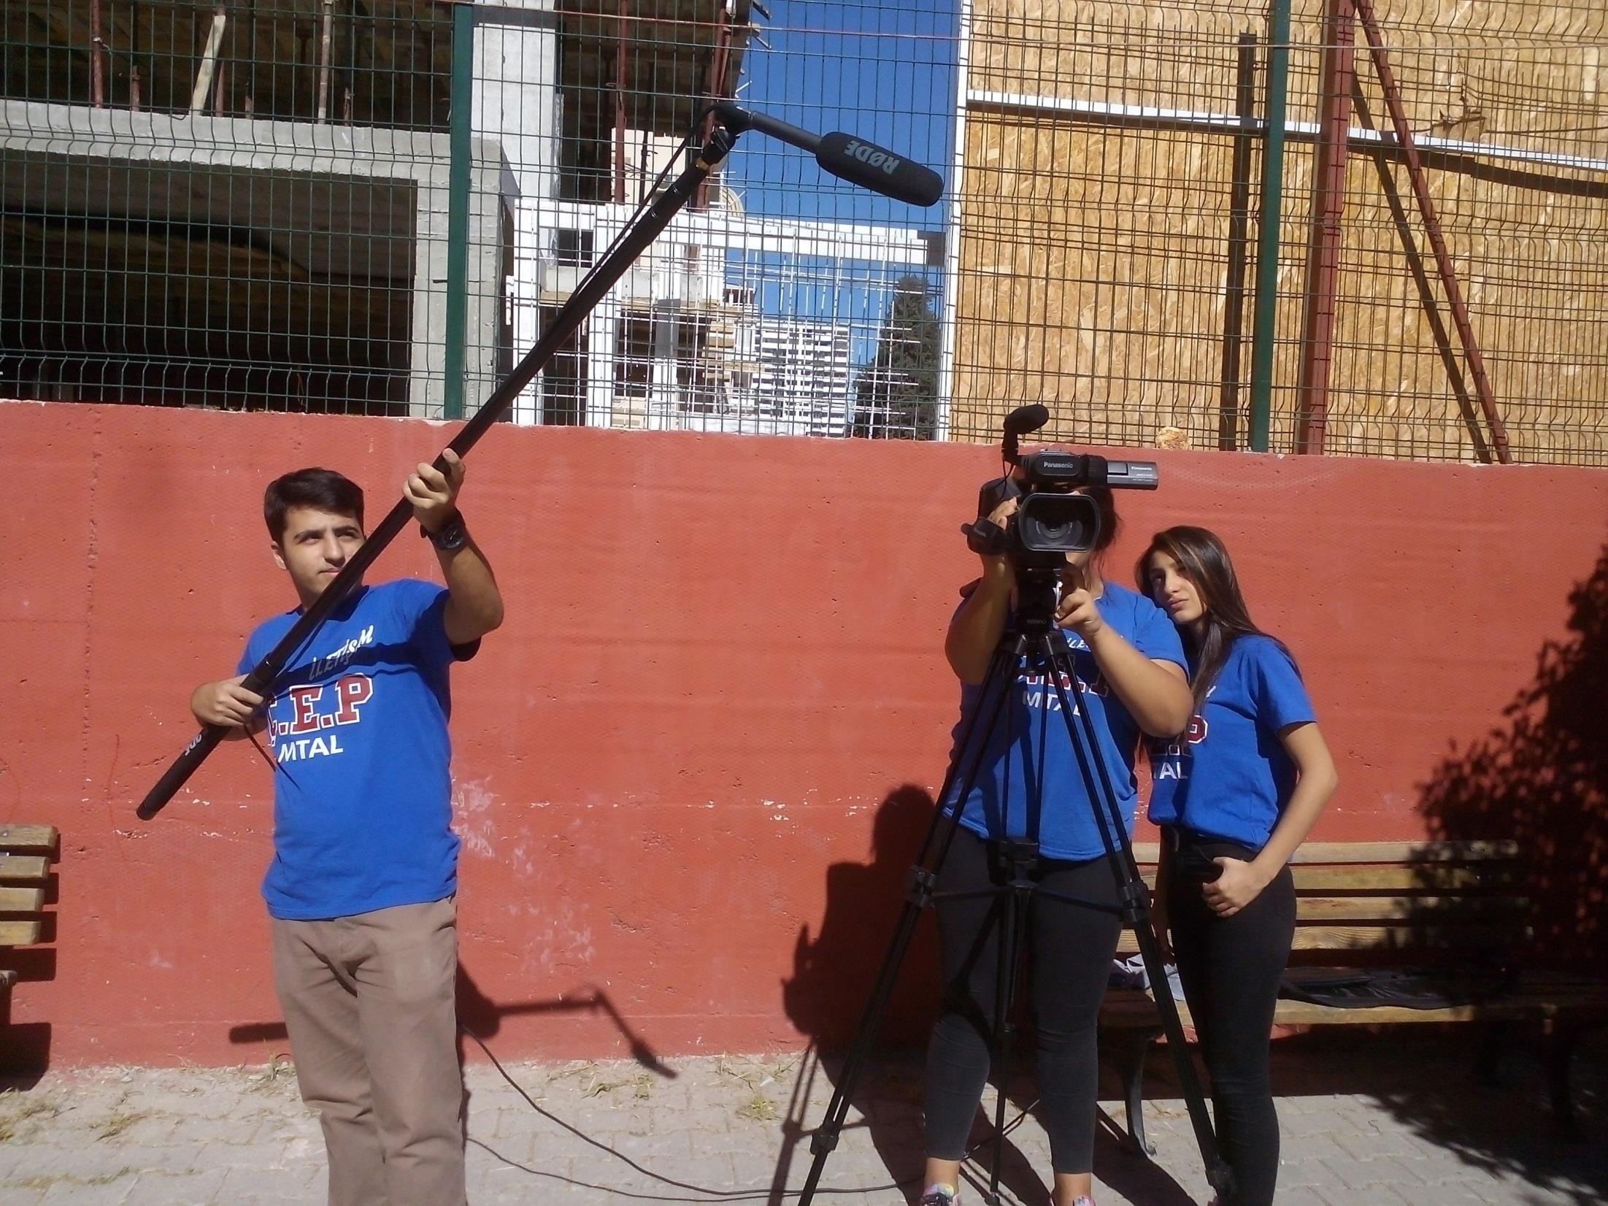

Slide 8
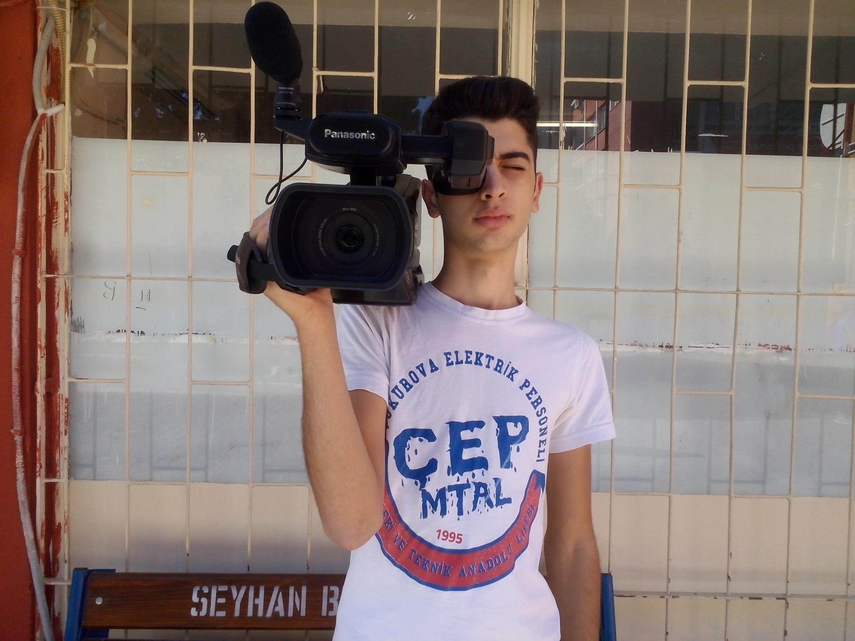

Slide 9
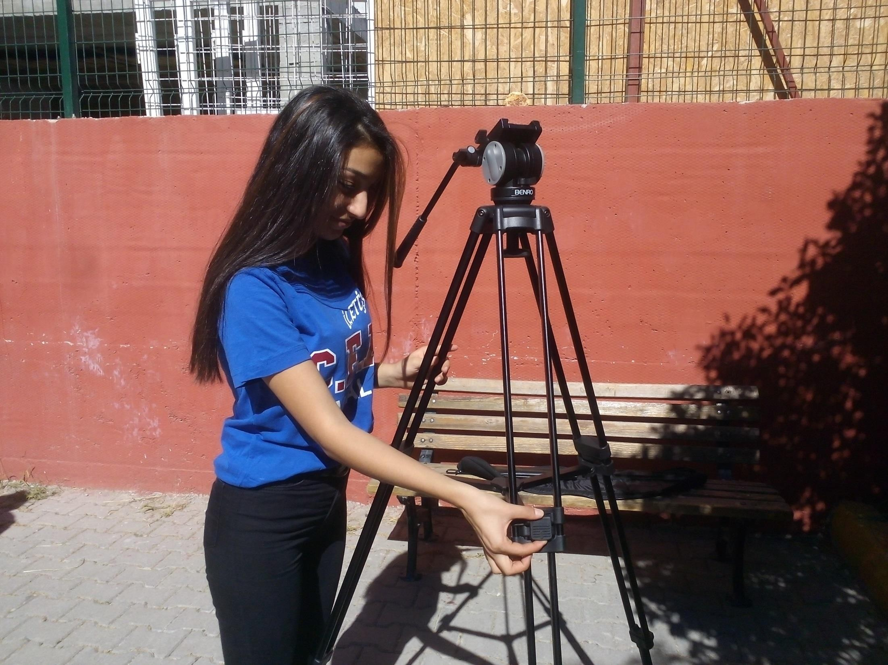

Slide 10
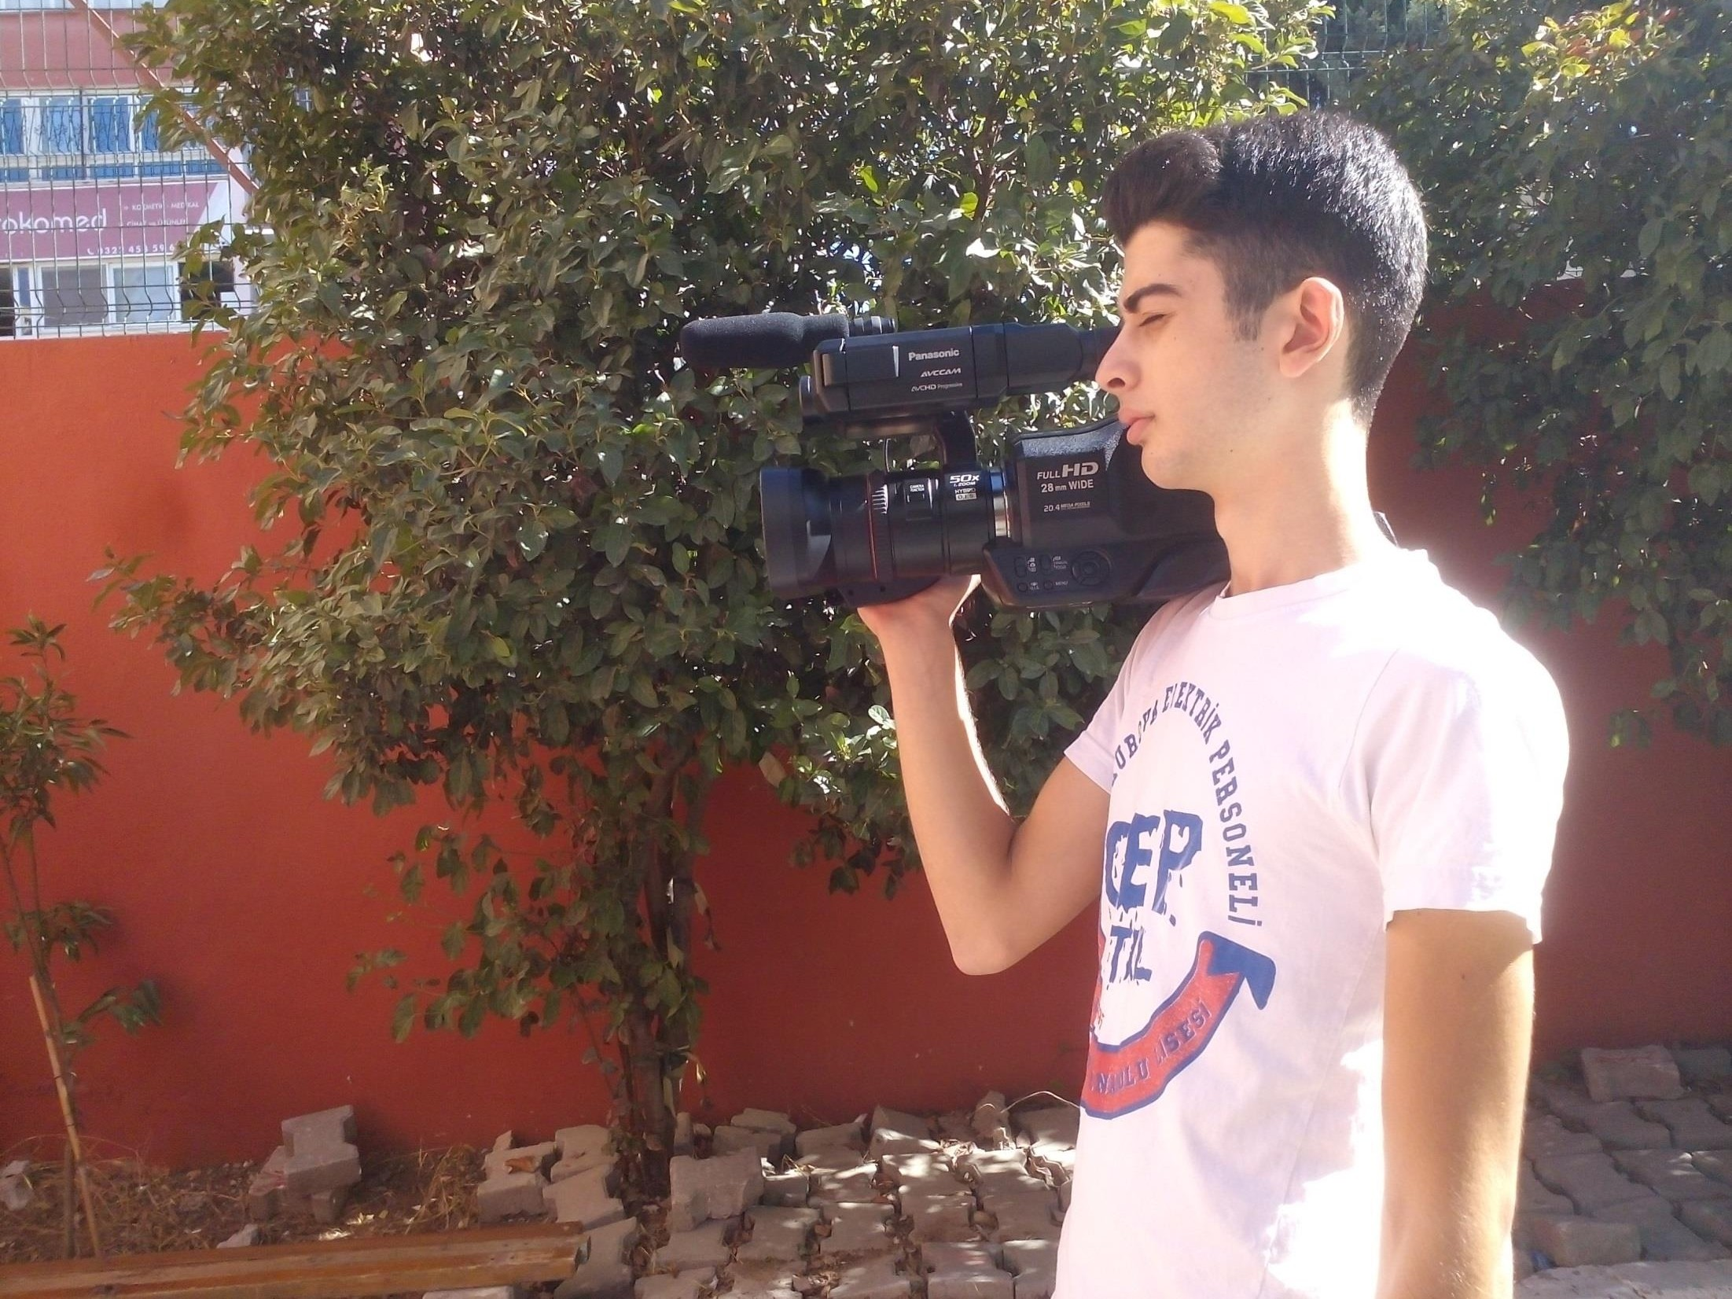

Slide 11
HAFTADA 3 GÜN İŞLETMELERDE STAJ
HABER A JANSLARI
YEREL KANALLAR
BELEDİYE BASIN-YAYIN
REKLAM AJANSLARI
VE DİĞER YAYIN KURULUŞLARINDA

Slide 12
ULUSAL KANALLAR
YEREL KANALLAR
REKLAM AJANSLARI
HABER AJ ANSLARI (İHA,DHA vb.)
DİĞER YAYIN KURULUŞLARI

Slide 13
GELECEĞİN RADYO TELEVİZYONCULARINI BÖLÜMÜMÜZE BEKLİYORUZ …

